Slide 1
构建之法：现代软件工程
第4章：两人合作
TEAM 5 成员：2017218044 王若琪
2017218053 杨丽芸
2117218010 李林峰
2117216024 焦年红
Sept. 18th , 2017
Notes:
老师好，同学们好，我们是第五组，成员有王若琪、杨丽芸、李林峰、焦年红，我们负责的章节是构建之法这本书的第四章，两人合作。

Slide 2
1
代码规范
代码风格规范
目录
代码设计规范
2
代码复审
CONTENTS
3
结对编程
4
两人合作的不同阶段和技巧
Notes:
接下来我们主要从代码规范、代码复审、结对编程、两人合作的不同阶段和技巧四个方面介绍第四章的主要内容。

Slide 3
PART
代码规范
ONE
Notes:
接下来由我介绍第一部分，代码规范

Slide 4
代码规范
需要代码规范的原因：
软件需要在相互合作中完成；
代码需要重复的修改和重构；
每个人对于“好”的定义未必相同；
……
Notes:
在现在的软件产业中，一款软件由一个人单独完成的情况，已经很少见了，通常软件都是在相互合作中完成的。既然是相互合作，那么开发工程师就需要去读合作者的代码，但是如果合作者的开发习惯不好，比如出现代码结构不合常规、缺少注释等问题，就会浪费大量的时间在读懂代码上，同时，已经编写完成的代码，也不是一次性的，以后可能需要重复的修改和重构，做一个有商业价值的项目，或者在团队里工作，写出“好”的代码十分重要，但是每个人对于“好”的定义并不相同，因此，本书介绍了基本的代码规范。

Slide 5
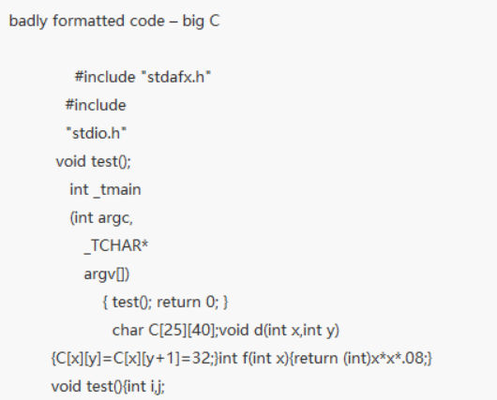
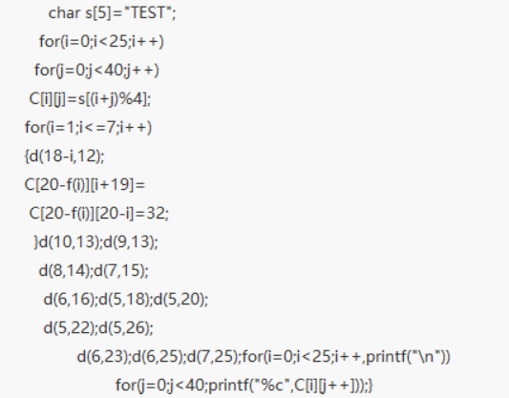
代码规范
Notes:
比如说书上给出的这段代码，看上去就杂乱无章，令人看不下去，可见代码规范的重要性。

Slide 6
代码规范：代码风格规范
主要是文字上的规定，看似表面文章，实际上非常重要。
①缩进
4个空格，在Visual Studio和其他的一些编辑工具中都可以定义Tab键扩展成为几个空格键。可读性强。
②行宽
以前限定为80字符，现在最好限定为100字符。
③括号
在复杂的条件表达式中，用括号清楚地表示逻辑优先级。
Notes:
代码规范可以分成两个部分，一是代码风格规范，二是代码设计规范。先来看代码风格规范，代码风格规范的原则是“保持简明，让代码更容易读”，常见的规范有以下几点。
一是缩进，要用四个空格，在编辑工具中可以定义tab键代表几个空格，不用Tab键的理由是，Tab键在不同的情况下会显示不同的长度，严重干扰阅读体验。4个空格的距离从可读性来说，正好。
二是行宽，以前有些文档规定的80字符行宽太小了，现在时代不同了，可以限定为100字符。
三是括号，在复杂的条件表达式中，用括号清楚地表示逻辑优先级。

Slide 7
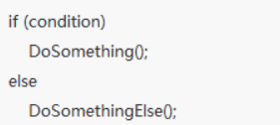

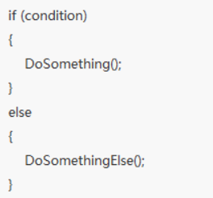
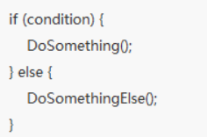
代码规范：代码风格规范
④断行与空白的{ }行
多层嵌套时，不容易看清结构
最精简，但不方便调试
最终选择每个”{”和”}”都独占一行
依然不够清晰
Notes:
四是断行与空白行，比较图上几种写法，还是左下这一种写法最为清晰，结构明显。

Slide 8

代码规范：代码风格规范
⑤分行
不要把多个语句放在一行上。更严格地说，不要把多个变量定义在一行上。
⑥命名
使用匈牙利命名法，基本原则是：变量名=属性+类型+对象描述。
⑦下划线
下划线用来分隔变量名字中的作用域标注和变量的语义。
Notes:
五是分行，不要把多个语句放在一行上。更严格地说，不要把多个变量定义在一行上。
六是命名，用单个字母给有复杂语义的实体命名并不可取， 因此常使用“匈牙利命名法”，也就是在变量名前加上有意义的前缀，程序员就能一眼看出变量的类型及相应的语义。
七是下划线，使用下划线用来分隔变量名字中的作用域标注和变量的语义。

Slide 9
代码规范：代码风格规范
⑧大小写
Pascal——所有单词的第一个字母都大写；
Camel——第一个单词全部小写，随后单词随Pascal格式，这种方式也叫lowerCamel（即骆驼命名法）。
一个通用的做法是：所有的类型/类/函数名都用Pascal形式，所有的变量都用Camel形式。
⑨注释
注释是为了解释程序做什么（What），为什么这样做（Why），以及要特别注意的地方，不是解释程序是怎么工作的（How）。
Notes:
八是大小写，由多个单词组成的变量名，如果全部都是小写，很不易读，一个简单的解决方案就是用大小写区分它们，比如我们常使用的“骆驼命名法”。
九是注释，注释要解释程序做什么，为什么这样做，以及要特别注意的地方，不是重复程序如何工作。
复杂的注释应该放在函数头，也要随着程序的修改而不断更新，注释（包括所有源代码）应该只用ASCII字符，不要用中文或其他特殊字符，否则会极大地影响程序的可移植性。

Slide 10
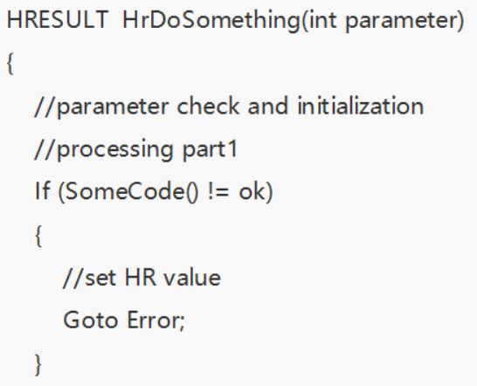
代码规范：代码设计规范
牵涉到程序设计、模块之间的关系、设计模式等方方面面的通用原则。
①函数
现代程序设计语言中的绝大部分功能，都在程序的函数中实现。关于函数，最重要的原则是：只做一件事，并且要做好。
②goto
函数最好有单一的出口，为了达到这一目的，可以使用goto。
③错误处理
所有的参数都要验证其正确性；
当你觉得某事肯定如何时，就可以用断言（Assert）；某事可能会发生，这时就要写代码来处理可能发生的错误情况。
Notes:
接下来介绍代码设计规范，代码设计规范不光是程序书写的格式问题，而且牵涉到程序设计、模块之间的关系、设计模式等方方面面，这又有不少内容与具体程序设计语言息息相关，这里主要讨论通用的原则。
一是函数，绝大部分功能，都在程序的函数中实现，因此函数要能实现特定的功能。
二是goto，函数最好有单一的出口，为了达到这一目的，可以使用goto。
三是错误处理，在正式版本中，对从外部传递过来的参数，要验证其正确性。当你觉得某事肯定如何时，就可以用断言（Assert）；某事可能会发生，这时就要写代码来处理可能发生的错误情况。

Slide 11
代码规范：代码设计规范
④如何处理C++中的类
类：使用类来封装面向对象的概念和多态，但是对于简单的数据类型，没有必要用类来实现；
Struct：如果只是数据的封装，用struct即可；
按照公共/保护/私有成员（public、protected和private）这样的次序来说明类中的成员；
数据成员：不要使用公共的数据成员，要用inline访问函数；
虚函数：使用虚函数来实现多态，仅在很有必要时，才使用虚函数；
构造函数：不要在构造函数中做复杂的操作，简单初始化所有数据成员即可；要把可能出错的操作放到HrInit()或FInit()中；
析构函数：把所有的清理工作都放在析构函数中；
new和delete：可以实现自己的new/delete，这样可以方便地加上自己的跟踪和管理机制；检查new的返回值。new不一定都成功；
运算符：如果有复杂的操作，应定义一个单独的函数，而不是用运算符；
进行异常处理；
类型继承：仅在必要时，才使用类型继承；用const标注只读的参数和不改变数据的函数。
Notes:
四是如何处理c++中的类，虽然这里内容很多，但是大部分都是基本的使用方法，比如使用类来封装（隐藏对象的属性和实现细节，仅对外公开接口，将数据和功能形成一个整体），public、protected（继承的类可以访问protected成员，但是不能访问private成员）、private的顺序等等，这里就不一一仔细讲了。以上就是代码规范的内容。

Slide 12
PART
代码复审
TWO
Notes:
接下介绍第二部分，代码复审

Slide 13
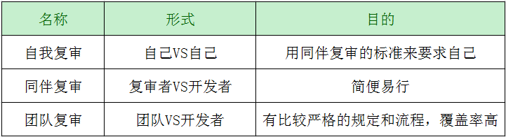
代码复审
明确定义：
代码复审即看代码是否在“代码规范”得框架内解决了问题。
代码复审的形式：

Slide 14
为什么要做代码复审
找出开发者未发现的问题
2. 越早审查越好，能减少修复的代价
3. 起“教育”和“传播知识”的作用

Slide 15
代码复审的步骤
1.代码必须在所有要求的平台上成功地编译；
2.程序员必须测试过代码；
3.程序员必须提供新的代码，以及文件差异分析工具；
4.复审者可以选择不同的方式复审；
5.在面对面复审中，开发者控制流程，讲述修改的前因后果，复审者提出意见；
6.复审者必须逐一提供反馈意见；
7.复审者必须负责让所有问题都得到满意的解释或解答，以确保问题能够得到处理；
8.对于复审的结果，双方必须达成一致的意见。
打回去
有条件地同意
放行

Slide 16
在代码复审中还要做什么
提出问题：
1.“这么修改之后，有没有别的功能会受影响？”
2.“项目中还有别的地方需要类似的修改么？”
3.“有没有留下足够的说明，让将来维护代码时不会出现问题？”
4.“对于这样的修改，有没有别的成员需要告知？”
5.“导致问题的根本原因是什么？我们以后如何能自动避免这样的情况再次出现？”

Slide 17
在代码复审后要做什么
代码复审后，开发者应该把复审过程中的记录整理一下：
1.更正明显的错误；
2.对于无法很快更正的错误，要在项目管理软件中创建Bug把它们记录下来。
3.把所有的错误在自己的一个“我常犯的错误”表中，作为以后自我复审的第一步；

Slide 18
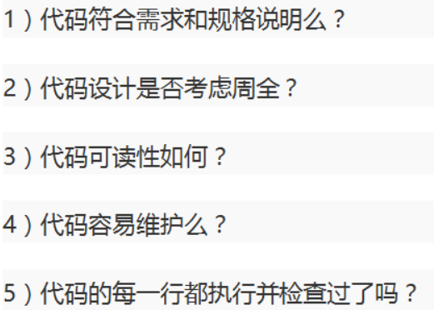
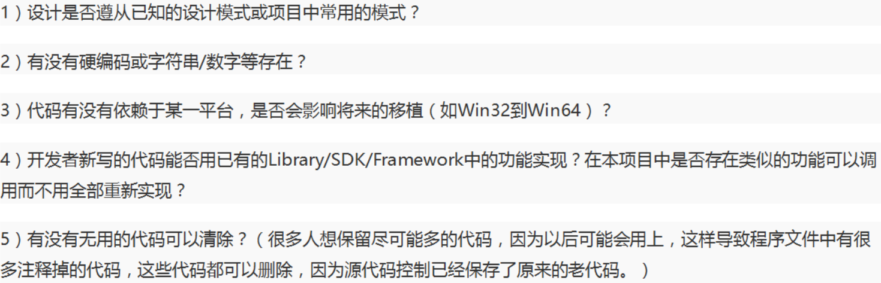
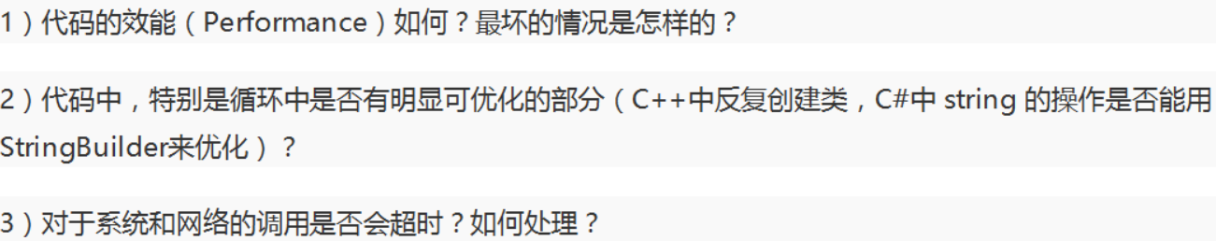
代码复审的核查表
1.概要部分
2.设计规范部分
3.代码规范部分
4.具体代码部分
5.效能
6.可读性
7.可测试性

Slide 19
PART
结对编程
THREE

Slide 20
结对编程
目录
1. 最早有记录的结对编程
2. 为什么要结对编程
3. 不间断地复审
4. 如何结对编程

Slide 21
最早有记录的结对编程
1987年，Intuit公司（当时只是一个刚刚起步的个人财务管理软件公司）宣布4月会向客户提供新版本的软件（4月15日是美国报税的截止日期）。但到了3月末，公司仅有的两个技术人员发现进度还是大大落后于预期，于是这两人在3月的最后一周开展了不得已的、长达60个小时的结对编程活动。

Slide 22
为什么要结对编程
在结对编程模式下，一对程序员肩并肩、平等地、互补地进行开发工作。他们并排坐在一台电脑前，面对同一个显示器，使用同一个键盘、同一个鼠标一起工作。他们一起分析，一起设计，一起写测试用例，一起编码，一起做单元测试，一起做集成测试，一起写文档等。

Slide 23
为什么要结对编程
现实生活：
越野赛车（驾驶，领航员）
驾驶飞机（驾驶，副驾驶）
结对编程：
1. 驾驶员（Driver）：控制键盘输入。
2. 领航员（Navigator）：起到领航、提醒的作用。

Slide 24
为什么要结对编程
编程从来就是一个人的活动。
我习惯一个人写程序，不喜欢被人盯着工作，这样我不自在，无法工作。
身旁的这个家伙老是问问题，他/她不会看书么？我都无法专心工作了。
会不会出现，“我只领航，不用敲键盘，多爽……”的情况？

Slide 25
为什么要结对编程
1. 在开发层次，结对编程能提供更好的设计质量和代码质量，两人合作解决问题的能力更
强。
2. 对开发人员自身来说，结对工作能带来更多的信心，高质量的产出能带来更高的满足
感。
3. 在企业管理层次上，结对能更有效地交流，相互学习和传递经验，分享知识，能更好地
应对人员流动。

Slide 26
不间断地复审
传统意义上的伙伴复审存在的缺点：
1. 复审人缺乏对程序的深入了解，减弱了复审的效果；
2. 不能持久、定时地进行复审；
3. 对需求和设计的不了解导致无法实现全面有效的复审。

Slide 27
不间断地复审
团队复审的缺点：
1. 开会的时间不容易确定
2. 复审的速度和效果不能得到有效的平衡
3. 无法对所有的设计和代码进行深入的复审
4. 由于人员众多，有面子问题。

Slide 28
1. 驾驶员：写设计文档，进行编码和单元测试等XP开发流程。 2.领航员：审阅驾驶员的文档、驾驶员对编码等开发流程的执行；考虑单元测试的覆盖率；思考是否需要和如何重构；帮助驾驶员解决具体的技术问题。 3. 驾驶员和领航员不断轮换角色。 4. 主动参与 5. 只有水平上的差距，没有级别上的差异。 6. 设置好结对编程的环境，座位、显示器、桌面等都要能允许两个人舒适地讨论和工作。如果是通过远程结对编程，那么网络、语音通讯和屏幕共享程序要设置好。
如何结对编程

Slide 29
如何结对编程
1. 处于探索阶段的项目，需要深入地研究，在这种情况下，一个人长时间的独立钻研是有必要的。
2. 在做后期维护的时候，如果维护的技术含量不高，只需要做有效的复审即可，不必拘泥于形式，硬拉一个人来结对唱二人转。
3. 如果验证测试需要运行很长时间，那么两个人在那里等待结果是有点浪费时间。
4. 如果团队的人员要在多个项目中工作，不能充分保证足够的结对编程时间，那么成员要经常处于等待的状态，反而影响效率。
5. 关键是如何最大限度地发挥“领航员”的作用，如果用处不大，也就无需结对。

Slide 30
PART
两人合作的不同阶段和技巧
FOUR

Slide 31
两人合作的不同阶段和技巧
目录
1.合作的阶段
2.相互的影响
3.正确的反馈

Slide 32
合作的阶段
1. 萌芽阶段
2. 磨合阶段
3. 规范阶段
4. 创造阶段
5. 解体阶段

Slide 33
合作的阶段
以跳舞为例，两人刚认识时，拘谨而彬彬有礼。这一阶段的现象：两人刚刚互相认识，这时大家都有礼貌，一般交流不少，每个人都想得到对方的接纳，试图避免冲突和容易引起挑战的观点。对即将进行的舞蹈，有不同的期望值，但是双方彼此并不了解。
开始跳舞，开始踩脚。接触之后，才感到手足无措，眼睛不知往哪里看，才能感受到对方原来舞步是这样的……这样的笨拙。这时，会出现如下对话：
——哦，对不起，我又踩了你的脚。
——噢！你揪着我的肉了！
——哦，我是要你向右转！
——你这叫跳舞么，简直就是牵驴拉磨！
……
——对不起，我昨晚对你态度不好，咱们今晚还去跳舞么？

Slide 34
合作的阶段
跳舞逐渐和谐、合拍，团队成员就很多事情取得了一致。一些成文或不成文的规则逐步建立起来了。男方轻轻的一个手势，女方就知道如何旋转。
跳舞二人合而为一，为艺术而舞蹈（大家发出了唏嘘向往之声）。并不是所有的合作都能达到这一阶段，磨合太多后，我们还可能进入“解体阶段”。
散伙，各走各的独木桥，回宿舍抱着板凳跳舞，或者另找舞伴。

Slide 35
相互的影响

Slide 36
正确的反馈
1. 最外层：行为和后果
2. 中间层：习惯和动机
3. 最内层：本质和固有属性

Slide 37
正确的反馈
“哪个人前不说人，谁人背后无人说”—在人背后对事主评点是人类的习惯。这些反馈最终也会添油加醋，拐弯抹角地传到本人耳朵里，造成各种程度的误解。但是，我们在工作中需要对同伴的工作进行反馈，表达感谢，阐明要求，指出不足，等等。怎么讲，才能让对方能听进去？反馈就是告诉对方你对他的评价，人是复杂的，动画片《怪物史瑞克》（Shrek）的怪物都知道这一点，它说过，人都像洋葱一样，有很多层次，你要针对哪一个层次反馈呢？
举例说明：王屋村的软件工程师果冻邀请邻村的姑娘荔荔去听音乐会，荔荔在音乐厅门口左等右等，音乐会开始5分钟之后果冻才一头大汗地匆匆赶到。这时荔荔可以给果冻三个层次的反馈。
最外层：行为和后果
果冻，你迟到了，让我很着急。我们现在进不了会场，只能在外面等第一幕结束。我们错
过了精彩的表演！
注：当反馈是关于行为和后果时，行为可以改正，后果可以弥补，对方还是有挽回局面的
机会。

Slide 38
正确的反馈
中间层：习惯和动机
果冻，你怎么又放我鸽子，是不是又离不开你那破项目，你总是不重视我！我的几个闺蜜
都进去了，就我被晾在外面，你是故意耍我！让我丢人！
注：当反馈上升到攻击对方的习惯和动机，被攻击的一方就比较难表白并且澄清动机。
最内层：本质和固有属性
果冻，你太自私了，心里都没有别人！你们王屋村的男人没一个好东西！码农都是活该被
人鄙视！
注：当攻击深入到核心，被攻击一方已经无法回应，因为攻击的目标[王屋村的男人]是自己的固有属性，无法改变的。[自私]则涉及到人的本质，也很难改变。

Slide 39


